Slide 1
Leap Motionを用いた 迷路ゲームの作成
9番 工藤 裕貴
担当教員 ソソラ 先生

Slide 2
はじめに
手の動きを感知できる「Leap Motion」に興味を持った
手の傾きを取得し、その傾きを使って遊べるアプリとして迷路ゲームを作ろうと思った

Slide 3
３Dホログラムについて
当初投影を考えていたが、現在はPCのディスプレイで表示するアプリを制作中
今後ゲームが完成し、時間に余裕があれば投影を考える

Slide 4
研究概要

Slide 5
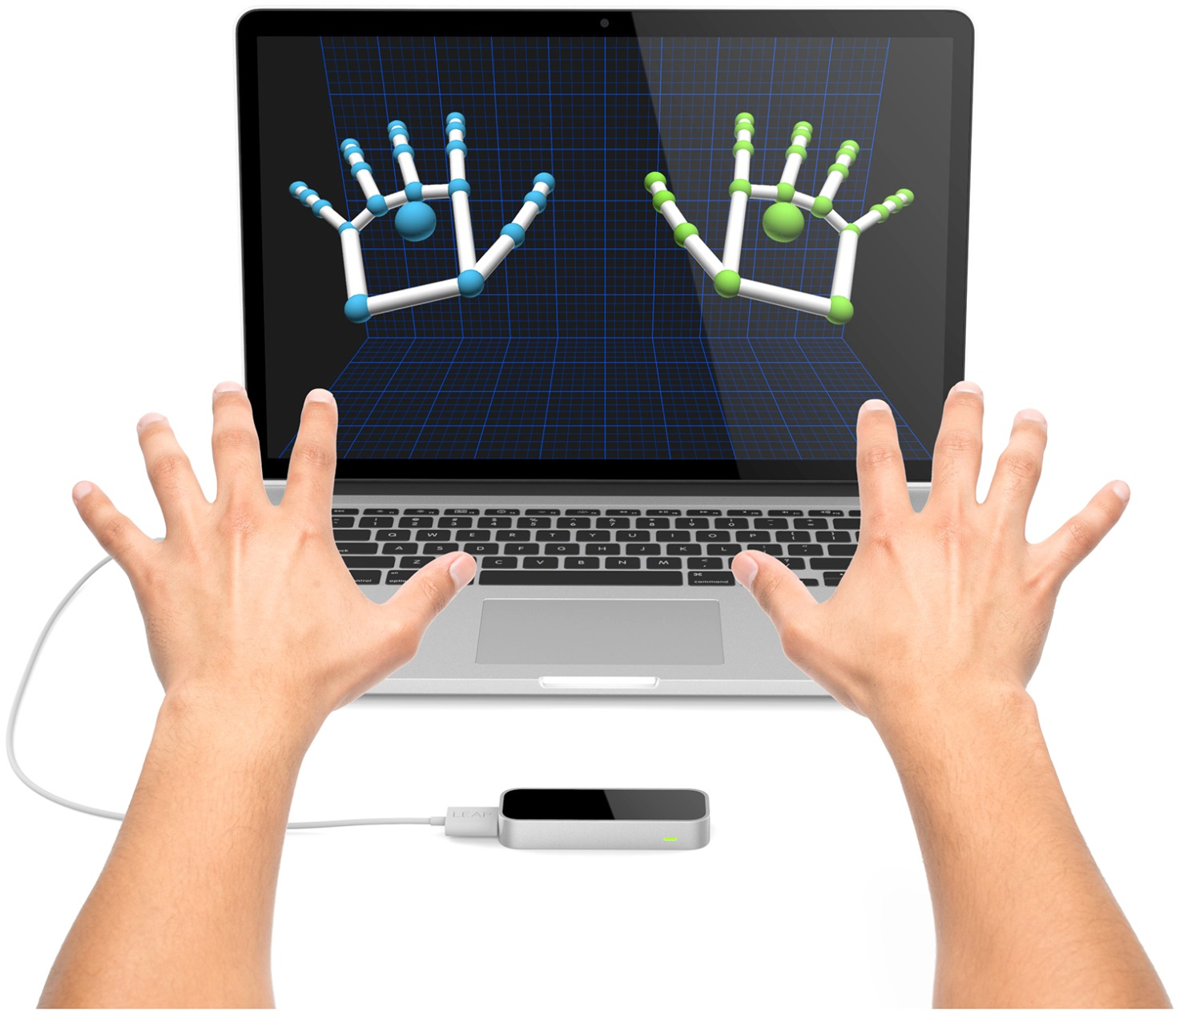
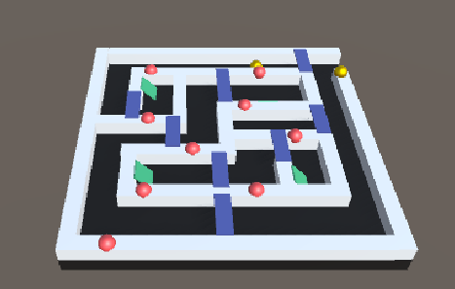
完成イメージ

Slide 6
開発環境
OS | Windows 8.1
ゲーム エンジン | Unity 5.4.0 f3
使用機器 | Leap Motion
使用言語 | C#

Slide 7
Leap Motion
手のジェスチャーによってコンピュータの操作ができるデバイス
USB接続が可能
検知できる範囲は半径50センチ
1/100ｍｍの精度を持つ

Slide 8
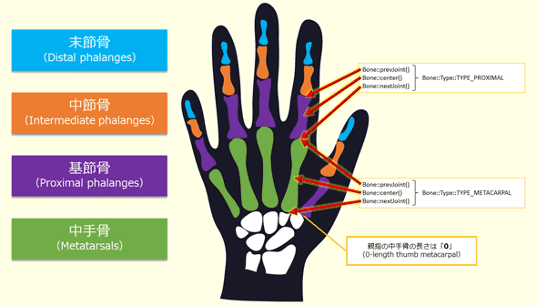
Leap Motionの詳細仕様
フレーム単位で最高200fpsの間隔で認識
座標情報は手の関節の骨の座標を読み取る

Slide 9
迷路ゲーム

Slide 10
ゲームの流れ
ステップ１
迷路ゲームの難易度選択
ステップ2
手の傾きでコースを前後左右に傾けボールをゴールまで転がす

Slide 11
手の傾きのアルゴリズム

Slide 12
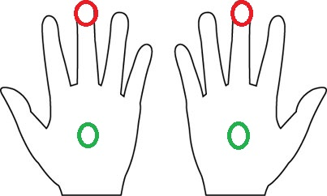
手の傾き 前後
中指2点の座標平均
手のひら2点の座標平均
求めた2点から傾きを求める
平均
平均

Slide 13
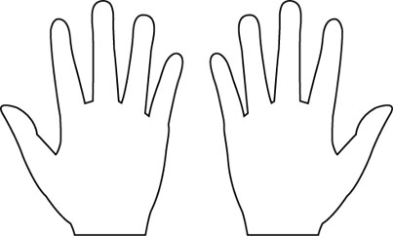
手の傾き 左右
手のひら2点の座標から傾きを求める

Slide 14
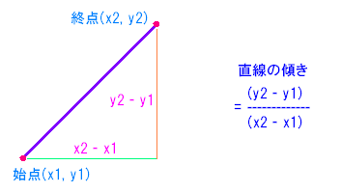
傾きの公式

Slide 15
求めた傾きから向きを判断
判断した向きにコースを傾ける
裏返りを防ぐために角度制限

Slide 16
実験結果

Slide 17
実験1
キー操作で直接ボールを動かす迷路ゲーム

Slide 18
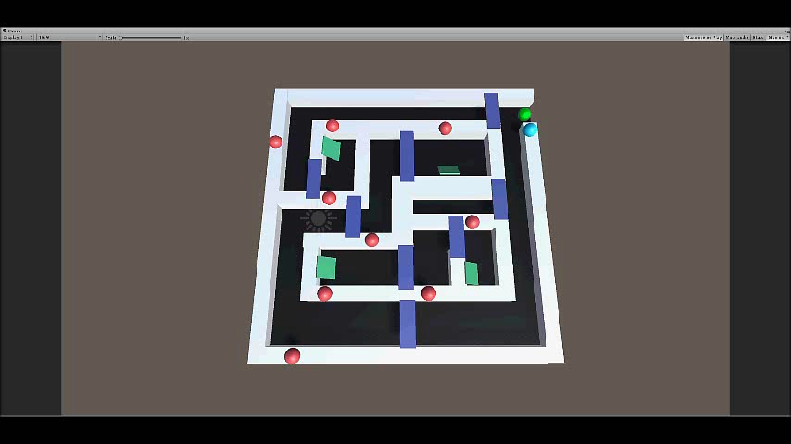
デモ動画

Slide 19
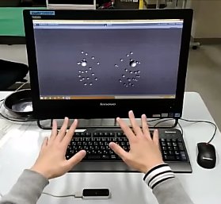
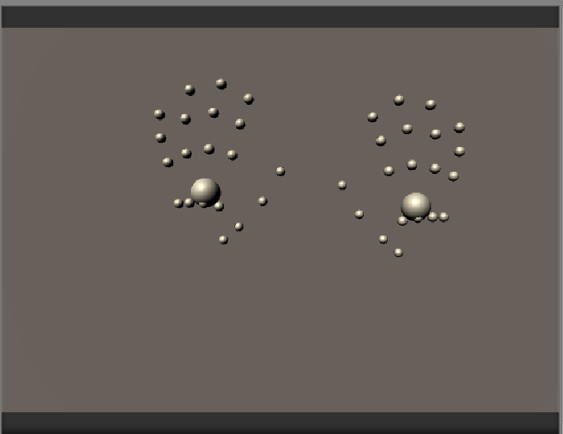
実験2
手のひらと骨の座標を球体に反映させるプログラム

Slide 20
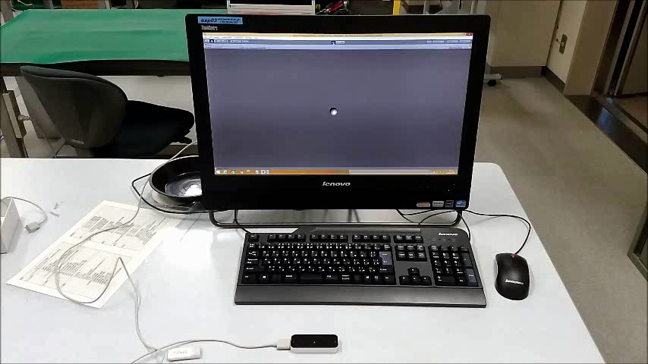
デモ動画

Slide 21
おわりに

Slide 22
進捗状況
Unityを学習し実験1により迷路ゲームを作成
実験2のプログラムにより手の骨の座標の取得について学習
コースの傾きの角度制限の処理の完成
現在は手の傾きの処理を作成中

Slide 23
今後の課題
傾きの処理の完成、調整
難易度別のコースの作成
３Dホログラム投影の検討

Slide 24
今後の作業計画
12月 1月 | アプリの完成・改良
2月 | 発表資料の作成

Slide 25
ご静聴ありがとうございました

